Slide 1
С. Капутикян
МАША ОБЕДАЕТ

Slide 2
Не пора ли обедать? Двери отперли, и вот

Slide 3
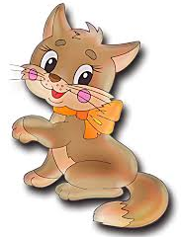
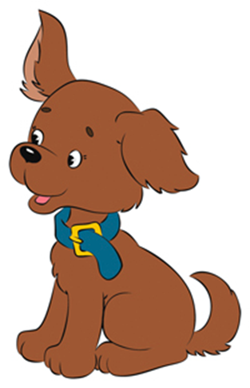
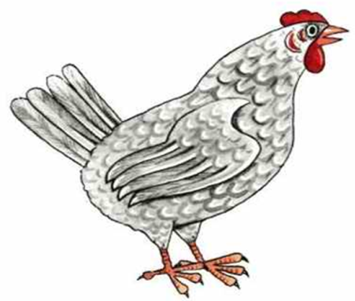
Маша всех к столу зовет. Пса Арапку, Кошку Царапку, Курочку Рябку.

Slide 4
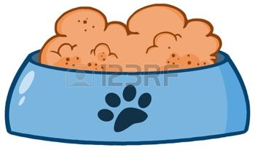
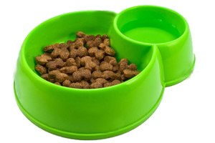
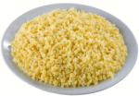
Никому отказа нет. Подан каждому обед.

Slide 5
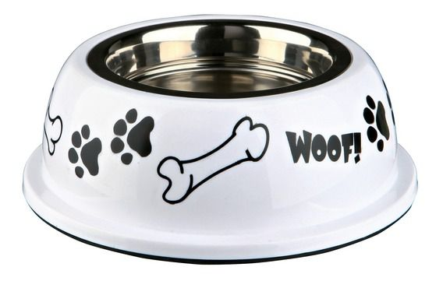
Собачке — в миске,

Slide 6
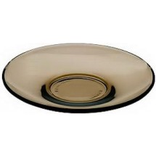
В блюдечке — киске,

Slide 7
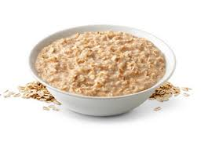
Курочке-несушке — Пшено в черепушке,

Slide 8
А Машеньке — в тарелке. В глубокой, не в мелкой.

